Slide 1
TOP COPEAU
Slide version

Slide 2
Table of contents
S1 - Liaison au sol mécatronique (1h)
Résultats MECAmaster
Système de freinage
Triangles
S3 - Châssis équipé et aérodynamique (1h)
Ergonomie
Structure tubulaire
S2 - Motorisation instrumentée (1h)
Motorisation
Admission
Echappement
Refroidissement
Réservoir d’essence
Transmission secondaire
S4 - Système SEISM (1h)
Faisceau
tableau de bord
cartes avant et arrière

Slide 3
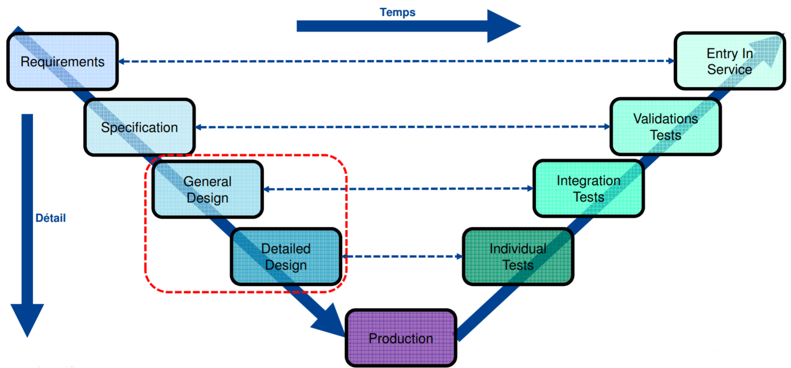

Slide 4
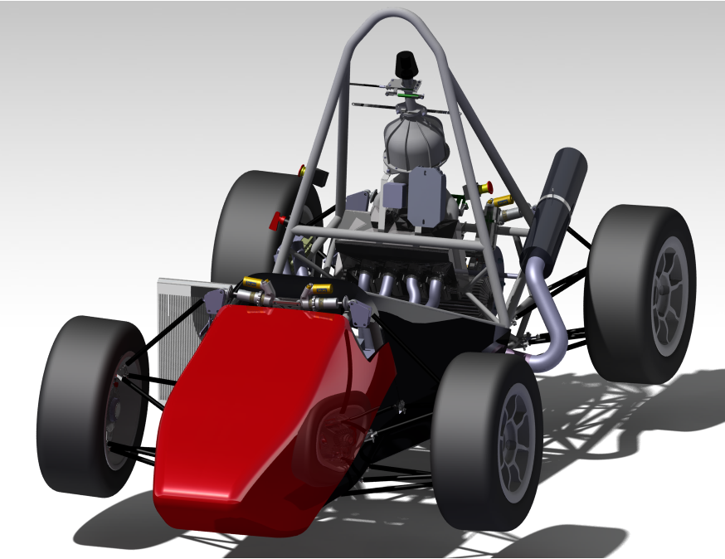
Vue global du véhicule

Slide 5
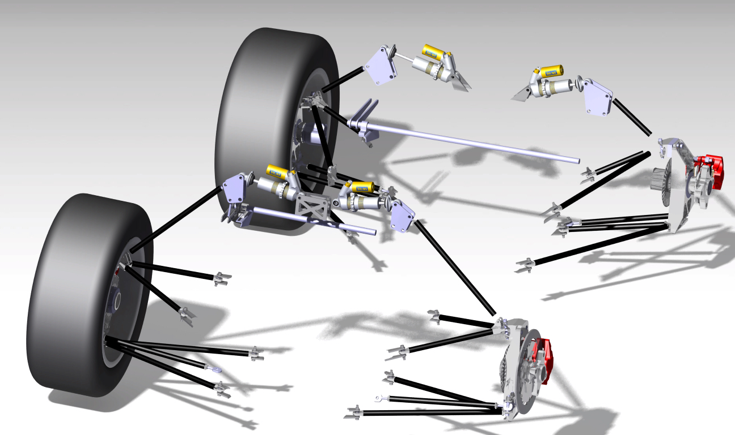
Liaison au sol mécatronique
Système de freinage (13 nov)
Roue équipée (20 nov)
Suspension (20 nov)
Triangles (13 nov)
Direction (20 nov)

Slide 6
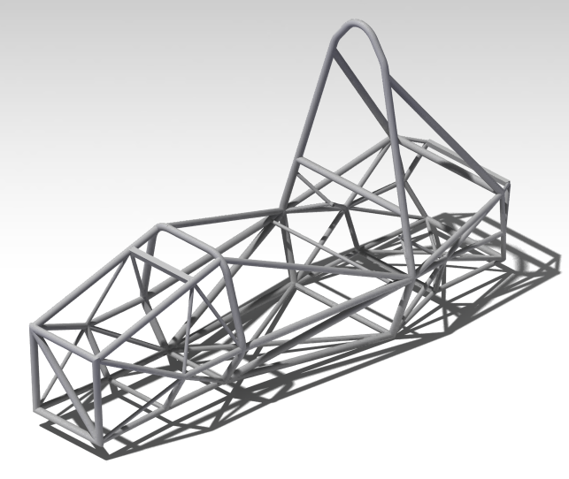
Châssis équipé et aérodynamique
Ergonomie (13 nov)
Structure tubulaire (13 nov)
Carrosserie (20 nov)
Crash box (20 nov)

Slide 7
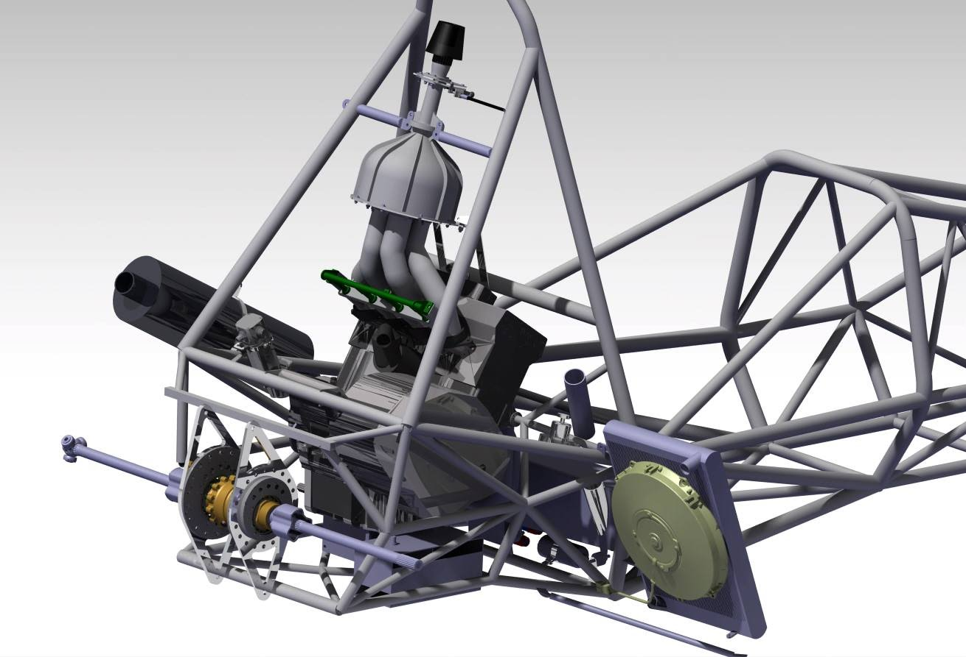
Motorisation Instrumentée
Motorisation (13 nov)
Admission (13 nov)
Echappement (13 nov)
Transmission secondaire (13 nov)
Refroidissement (13 nov)
Réservoir d’essence (13 nov)
Carter d’huile (13 nov)

Slide 8
Système SEIMS
Faisceau (13 nov)
Carte électronique (13 nov)
Tableau de bord (13 nov)

Slide 9
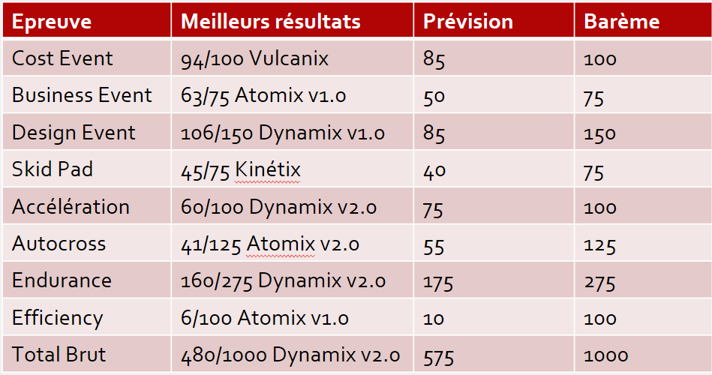
Rappel des objectifs
Ligne directrice du projet :
Augmenter la période d’essai : 7 WEs ➔ 16 WEs
Travail intergénérationnel accru : 6 3As et 1As mieux intégrés
Objectif principal :
Masse 220 kg +/- 3%

Slide 10
Rappel Budget Massique

Slide 11
Rappel Budget Economique

Slide 12
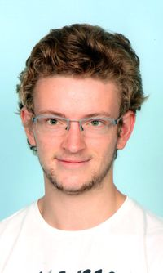
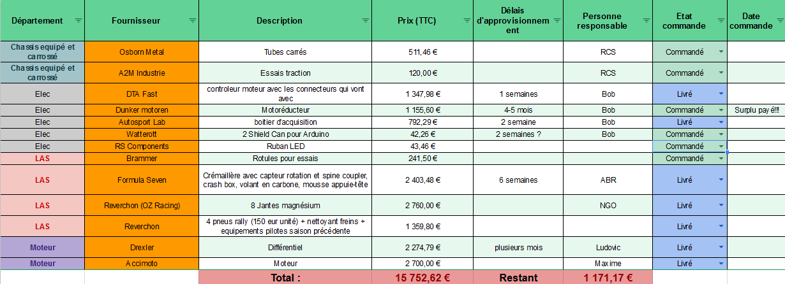
Point sur le Budget - Budget 2018
YRI

Slide 13
Rappel Budget Heure/Homme

Slide 14
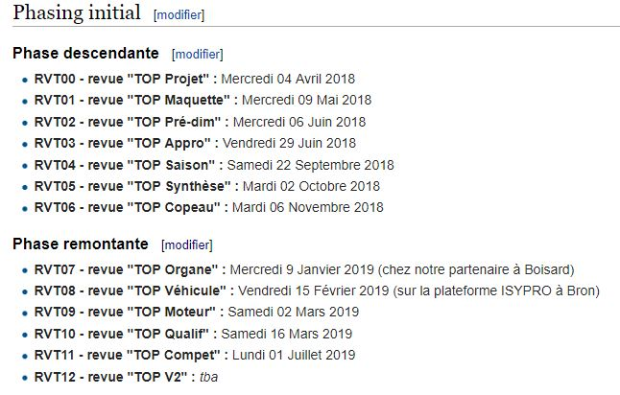
Planification Temporelle
1A
Mardi 12 juin 2018
Jeudi 20 Septembre 2018
Samedi 28 Septembre 2018
Mardi 16 Octobre 2018
Mardi 13/20 Novembre 2018
2A
Mercredi 23 Janvier 2018

Slide 15
S1 – Liaison au sol mécatronique
Cas de charges
Système de freinage
Triangles

Slide 16


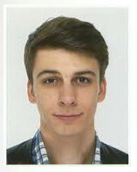




S1 – Liaison au sol mécatronique
Team members :
MCO
Wheel assembly
PCK
A arms
GTE
Steering system
APU
Wheel assembly
EDP
Brake system
ABR
A arms
PCT
Suspension
Pedal assembly
BDE

Slide 17
Vue globale de la Liaison au sol mecatronique
PCT
Pneumatique : 13 pouces
Amortisseur :
poussant à l'avant
poussant à l'arrière
Empattement : 1575mm
Voie
Avant : 1254mm
Arrière : 1180mm

Slide 18
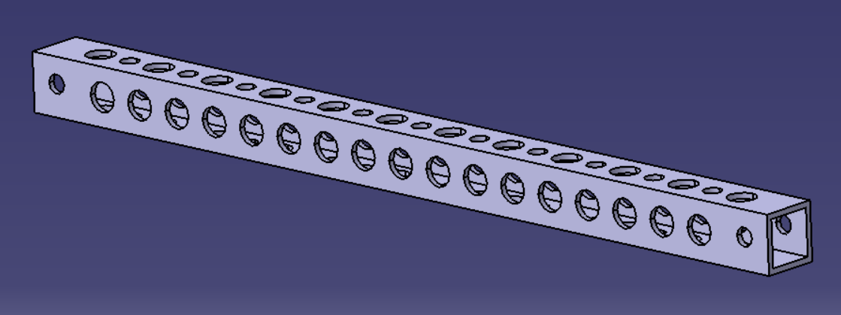
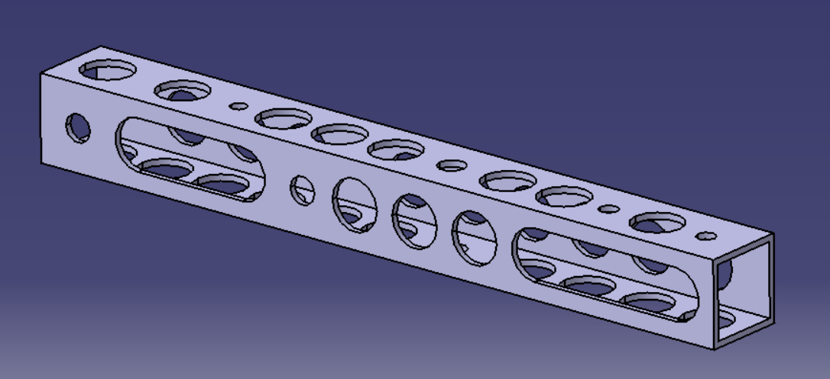
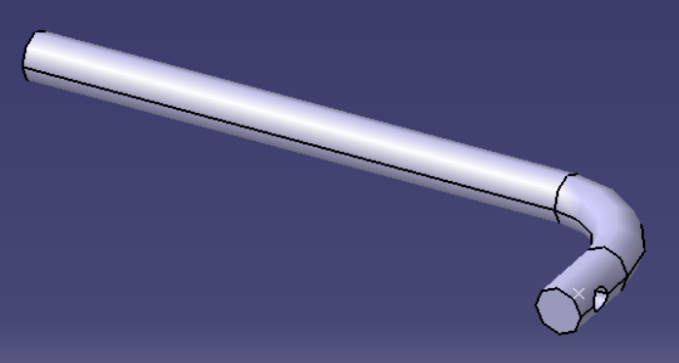
Pédalier
BDE
Éléments fabriqués (Par nous-mêmes pour des coûts réduits)
→ Tube à section carrée
Matière : Aluminium 6060 T6 (20x20x2)
Masse : 95 g
Process : Perceuse à colonne
→ Tube à section carrée
Matière : Aluminium 6060 T6 (20x20x1.5)
Masse : 35 g
Process : Contre-perçage, perceuse à colonne
→ Support gaine du cable d’accélérateur
Matière : Rond aluminium (diamètre 4)
Masse : 5 g
Process : Cintrage, perçage, filetage

Slide 19
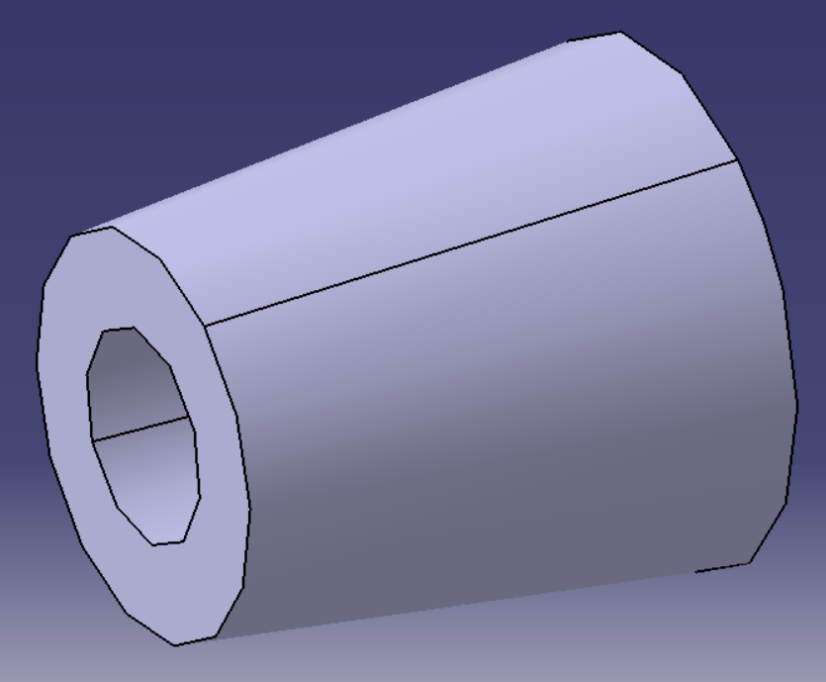
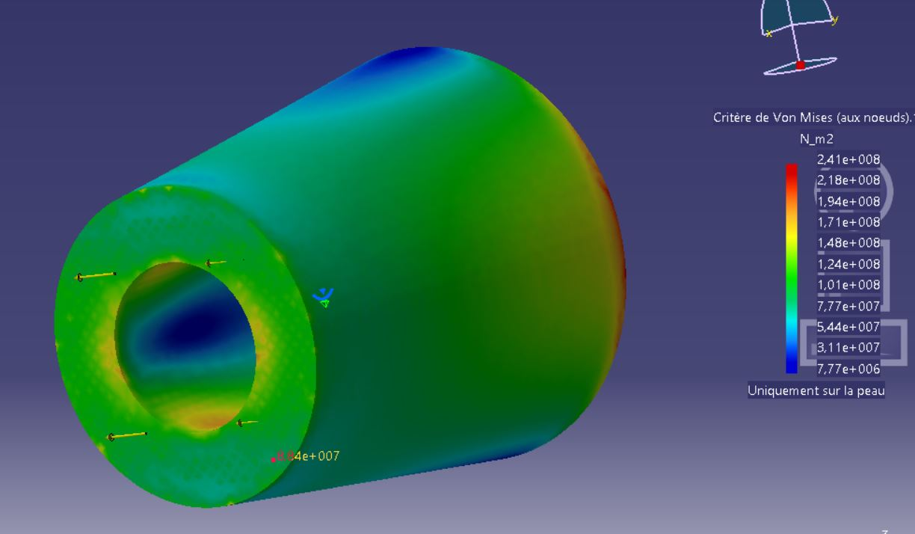
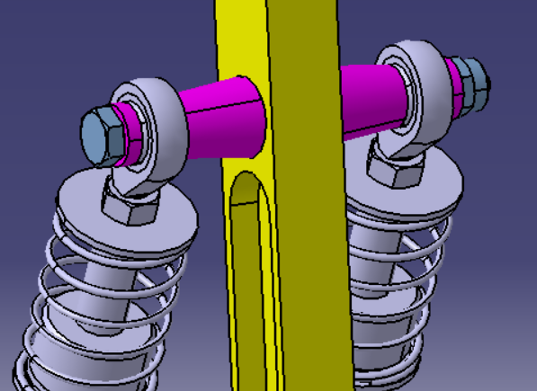
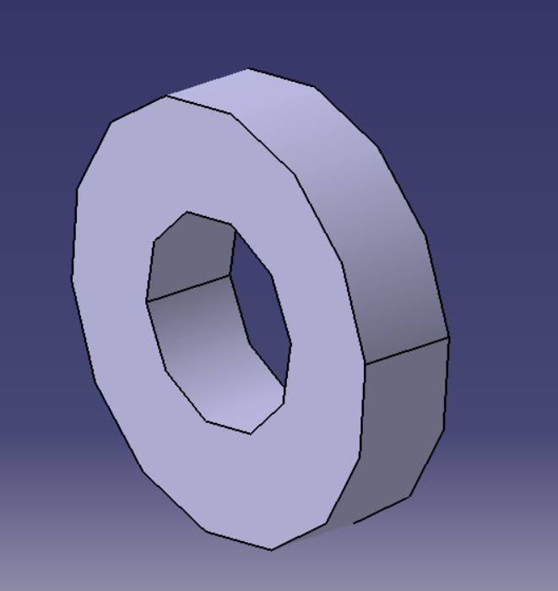
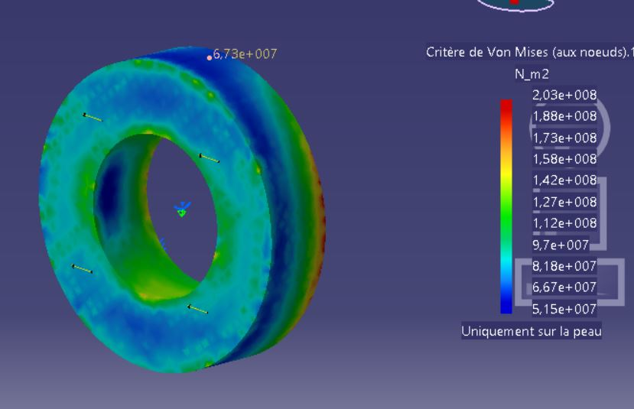
Pédalier
BDE
Éléments fabriqués (Par les partenaires)
→ Entretoises intérieures et extérieures pour rotules MC
Matière : Acier S235
Masse : 15 g et 5 g
Process : Usinage
Partenaire : Boisard
Max : 240 MPa
Max : 200 MPa

Slide 20
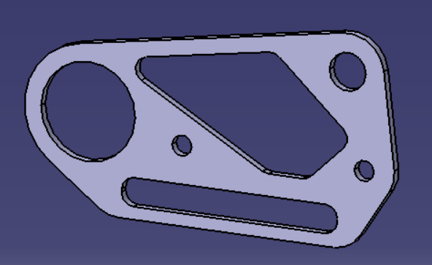
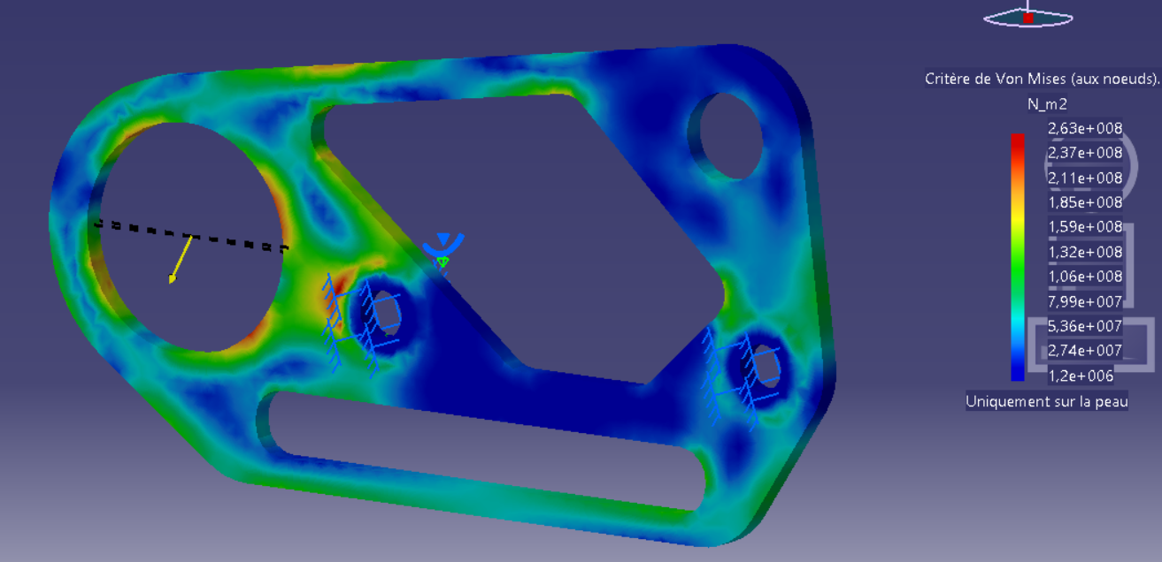
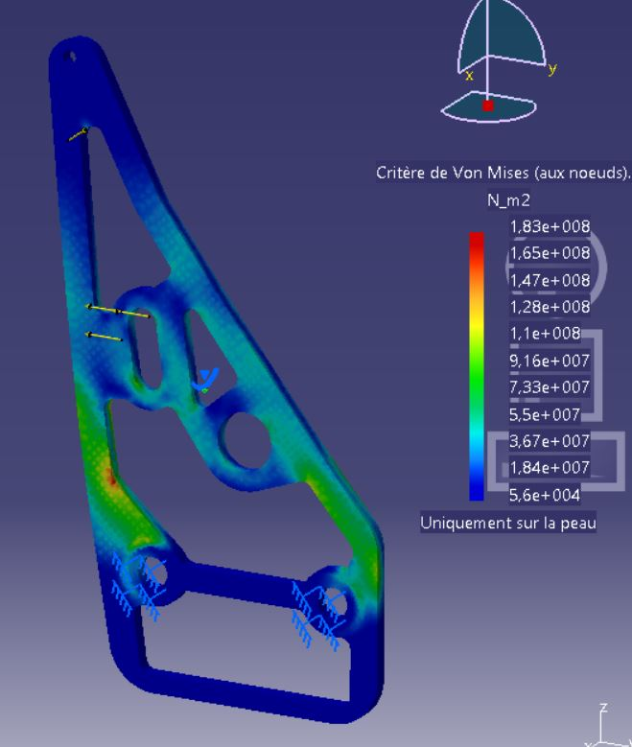
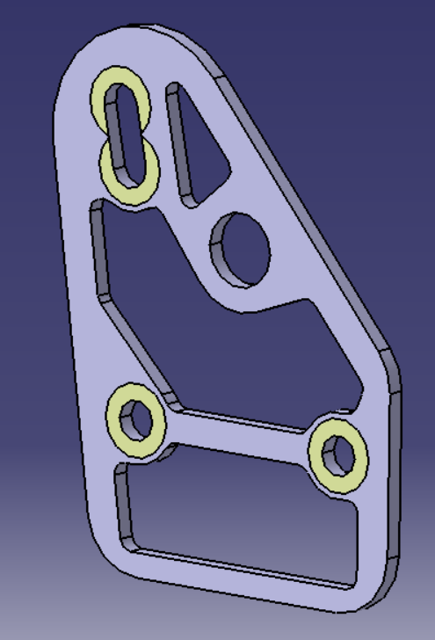
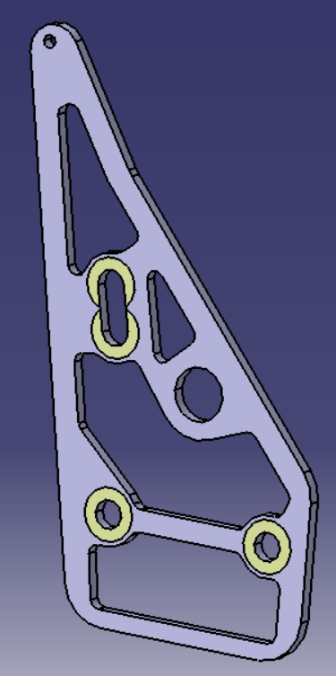
Pédalier
BDE
Éléments fabriqués (Par les partenaires)
→ Support latérale pédale de frein
Matière : Acier S235 3mm
Masse : 80 g
Process : Découpe laser
Partenaire : La Mache
→ Support latérale pédale d’accélérateur
Matière : Acier S235 3mm
Masse : 55 g et 65 g
Process : Découpe laser
Partenaire : La Mache
Charge : 2000*ratio N
Max : 260 MPa (conditions limites)
Charge : 300 N (30 N de décentrage)
Max : 180 MPa

Slide 21
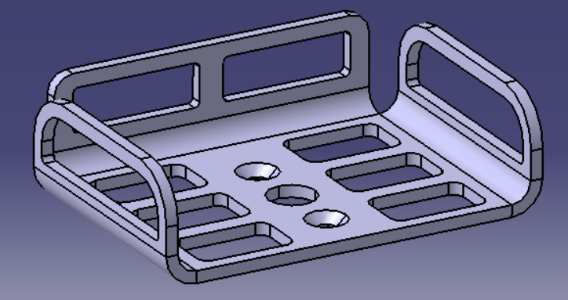
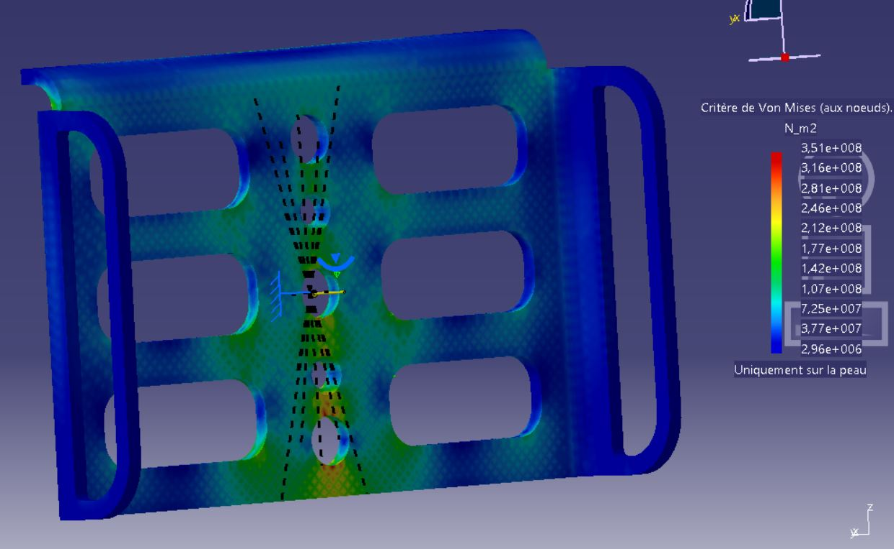
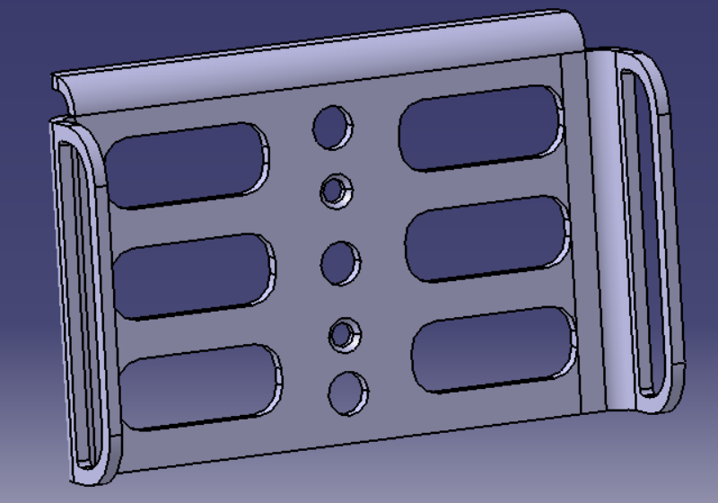
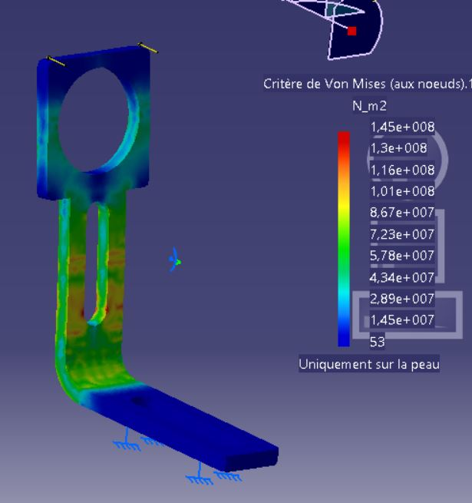
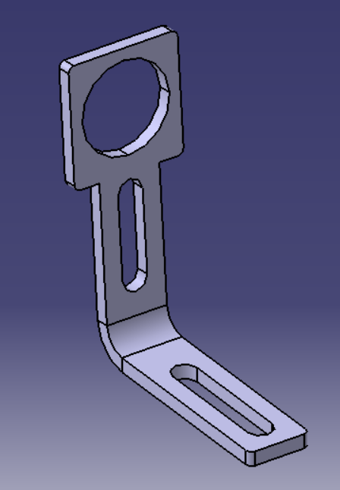
Pédalier
BDE
Éléments fabriqués (Par les partenaires)
→ Cale talon
Matière : Aluminium 2017A T4 2.5mm (260 MPa)
Masse : 30 g
Process : Découpe laser, pliage
Partenaire : La Mache
→ Cale bout de pied
Matière : Aluminium 2017A T4 2.5mm (260 MPa)
Masse : 50 g
Process : Découpe laser, pliage
Partenaire : La Mache
→ Support Brake Over Travel Switch
Matière : Aluminium 2017A T4 2.5mm
Masse : 5 g
Process : Découpe laser, pliage
Partenaire : La Mache
Charge : 30 N
Max : 145 MPa

Slide 22
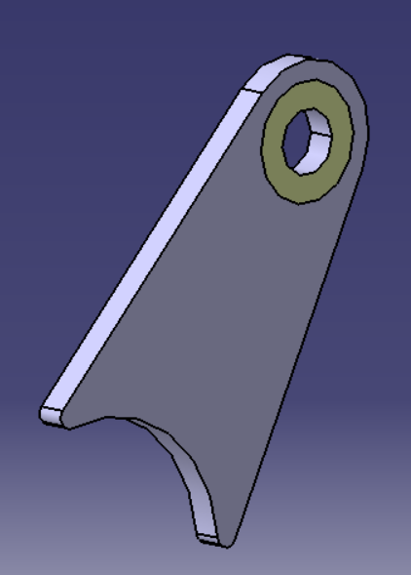
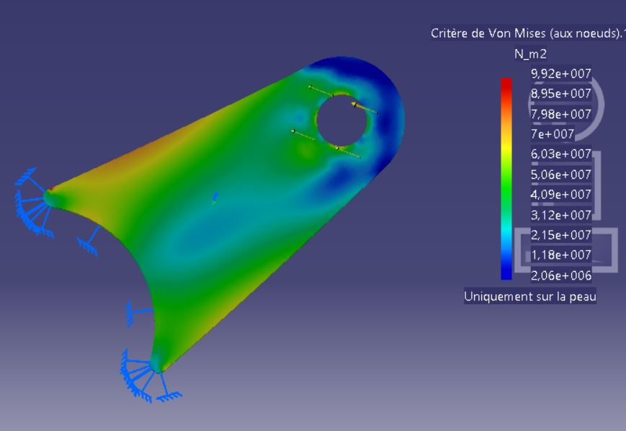
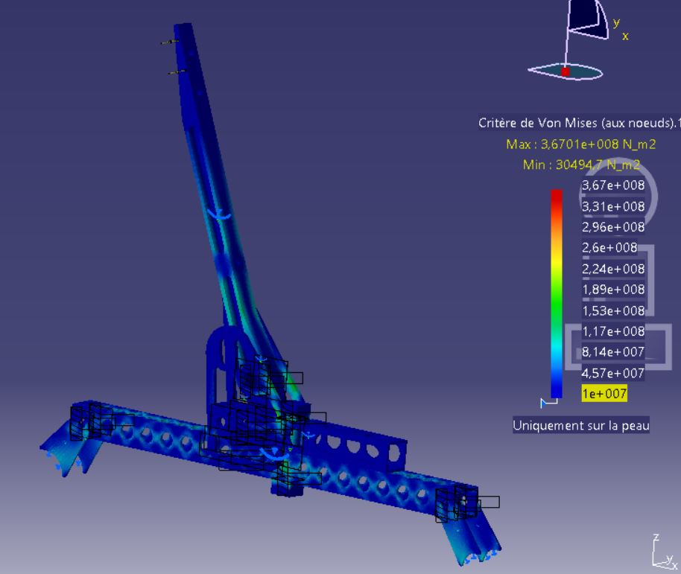
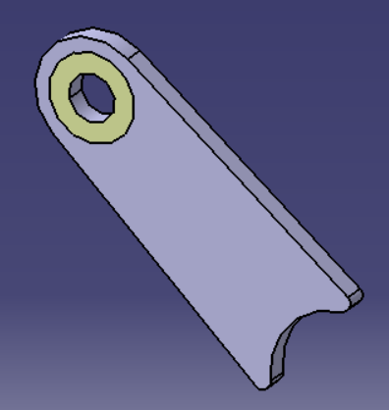
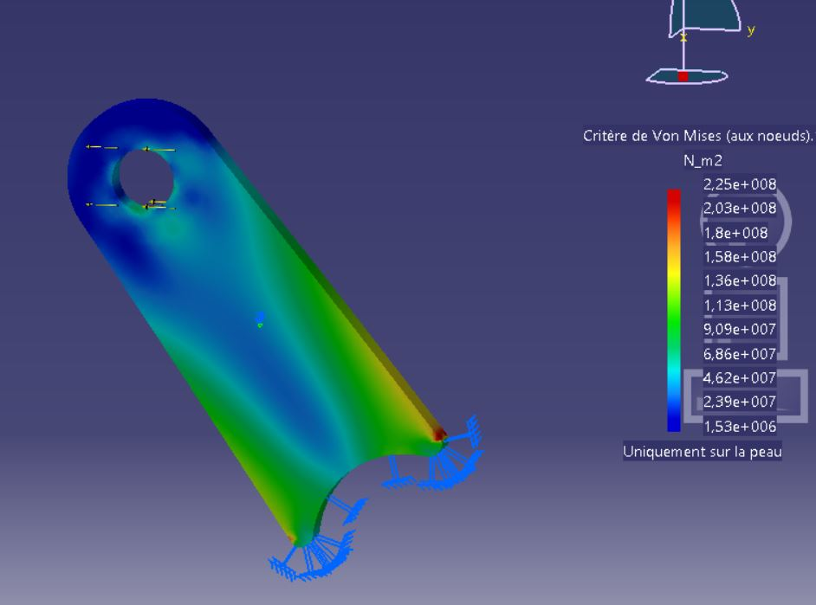
Pédalier
BDE
Éléments fabriqués (Par les partenaires)
→ Chapes avants
Matière : Acier S235 3mm
Masse : 20 g
Process : Découpe laser
Partenaire : La Mache
→ Chapes arrières
Matière : Acier S235 3mm
Masse : 15 g
Process : Découpe laser
Partenaire : La Mache
Charge :500 N
Max : 90 MPa
Charge : 500 N
Max : 225 MPa
Dimensionnement en torsion de la pédale principalement

Slide 23
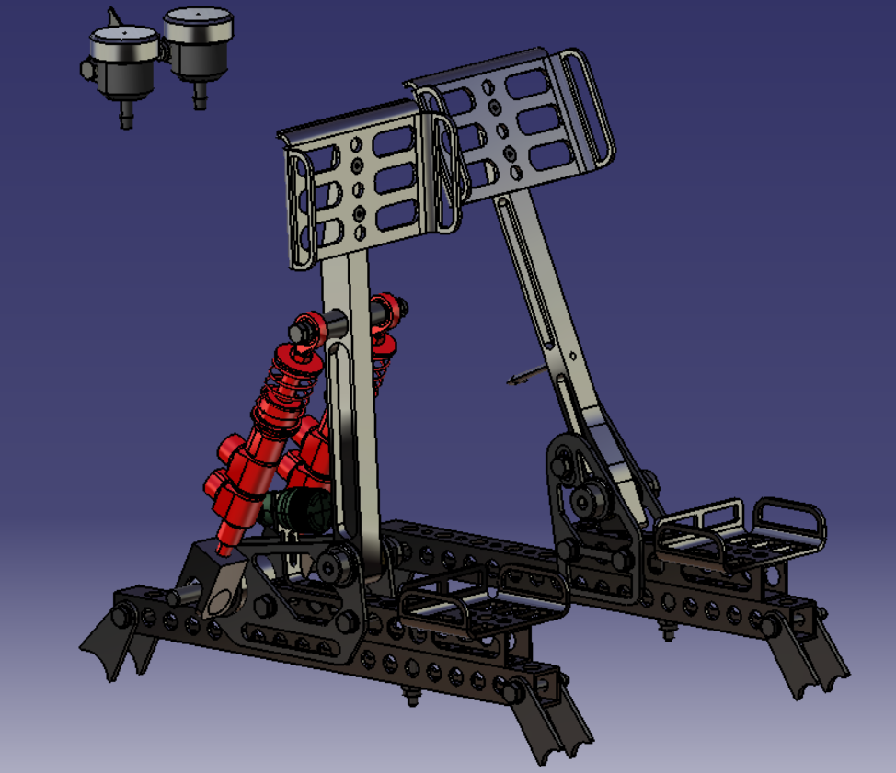
Pédalier
BDE
Bilan
Masse prévisionnelle Vulcanix : 2.550 kg
Masse prévisionnelle Optimus : 2.010 kg
Gain : 21 %

Slide 24
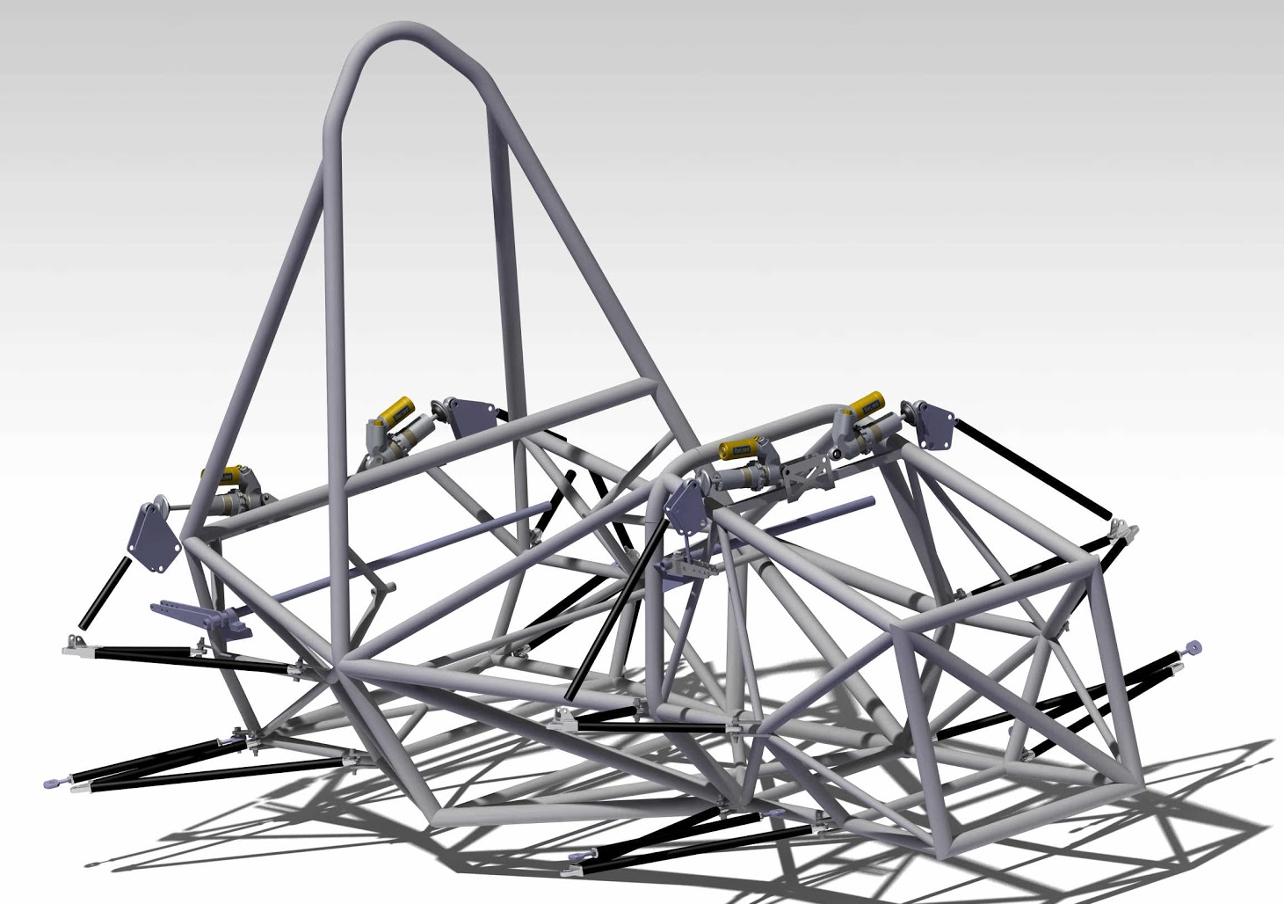
Vue globale des triangles & suspensions

Slide 25
Biellettes
ABR
Permettre le réglage de la garde au sol/ de la pince
Avoir une plage de réglage de 7 mm minimum
Conception
Drawing
Manufacturing
Orders
Xx €

Slide 26
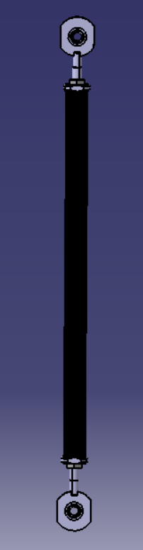
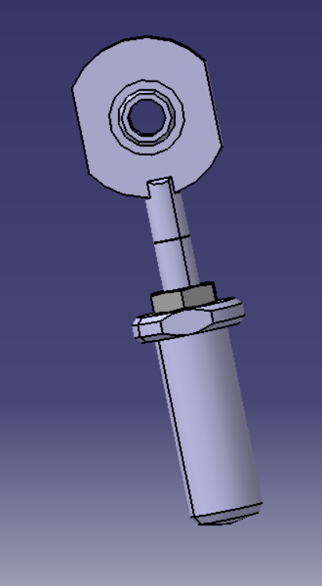
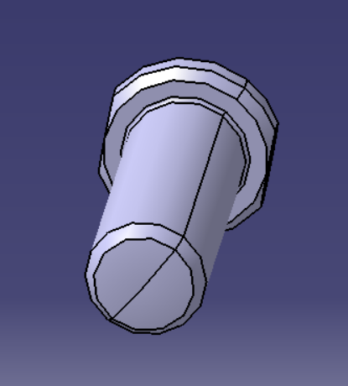
Triangles - Biellettes
ABR
Règle (GDI) : longueur à l’intérieur du taraudage = 1,5 D
Plage de réglage : 7,6 mm (pour 7mm en objectif)
Matériau : Alu 7075 T6 Quantité : 12 pas à droite + 12 pas à gauche (dont 4 + 4 de rechange) Usinage : Alpentech

Slide 27
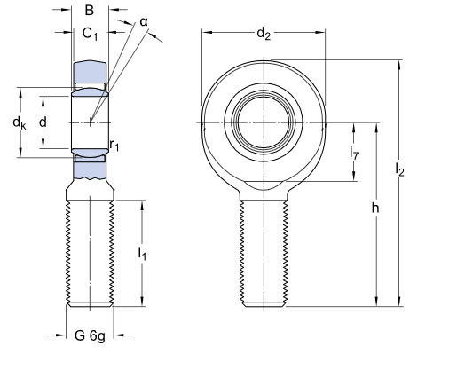
Triangles - Portes-rotules
ABR
Nom : Embouts avec filetage mâle Fournisseur : SKF
Produit : SA E 6 (pas à droite, M6) SAL E 6 (pas à gauche, M6)
Quantité : 12 pas à droite + 12 pas à gauche (dont 4 + 4 de rechange)

Slide 28
Triangles
ABR
Fonction principale : Relier le châssis à la roue équipée
Objectif :
Fiabilisation collage rotules
Caractérisation collage alu-alu
Diminution de la masse
Fait :
Conception 3D, dimensionnement & vérification des collisions
Reste à faire :
Réalisation des essais
Mise en plan, retravailler les chapes & commandes
Conservation triangles en carbone

Slide 29
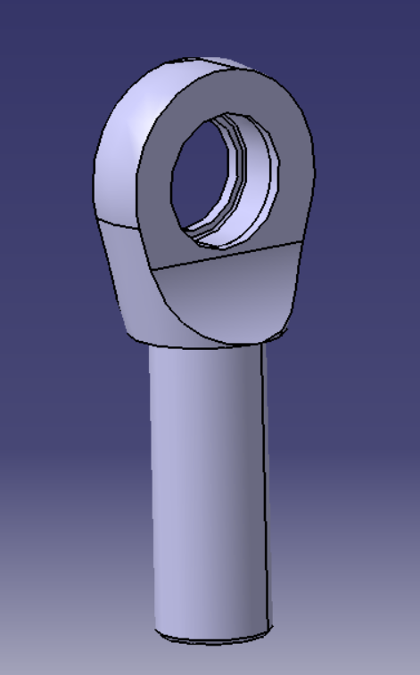
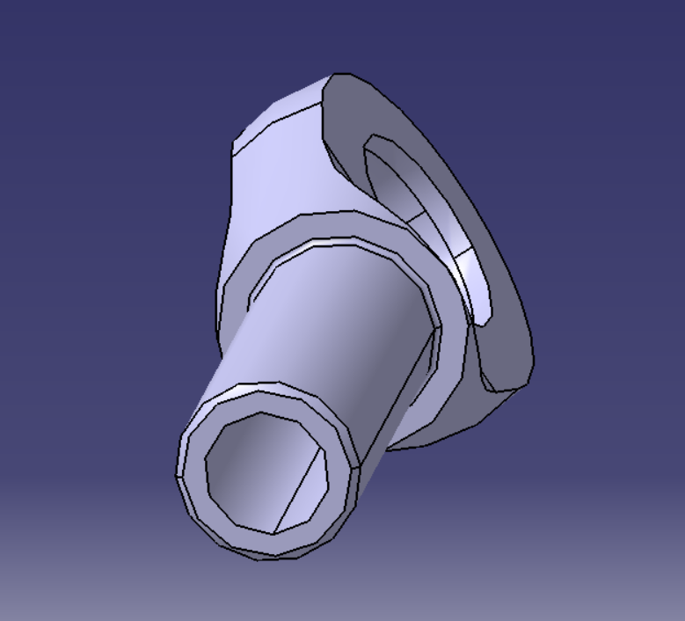
Triangles - Inserts côté châssis
ABR
Alu 7075 T6 (Re = 480 MPa)
Fatigue (Ref = 250 MPa)
28 (avec 8 rechanges et 4 pour essais)
Usinage
AlpenTech

Slide 30
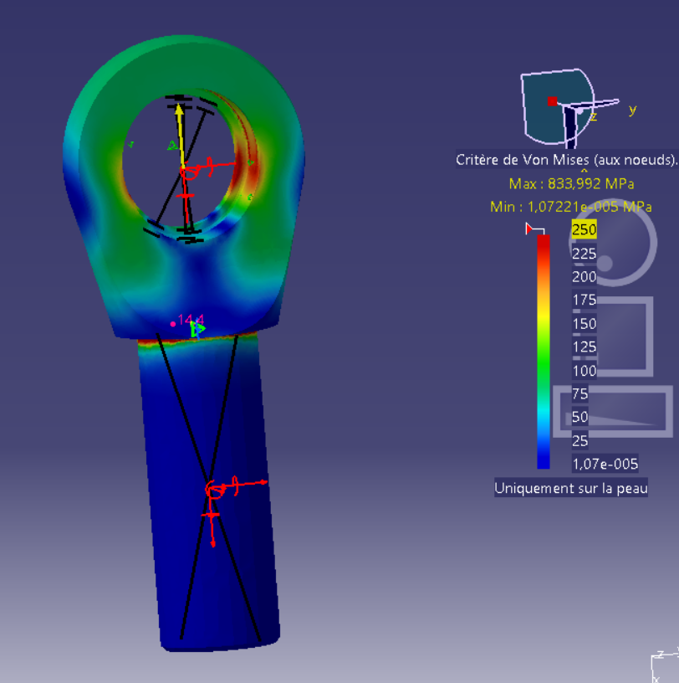
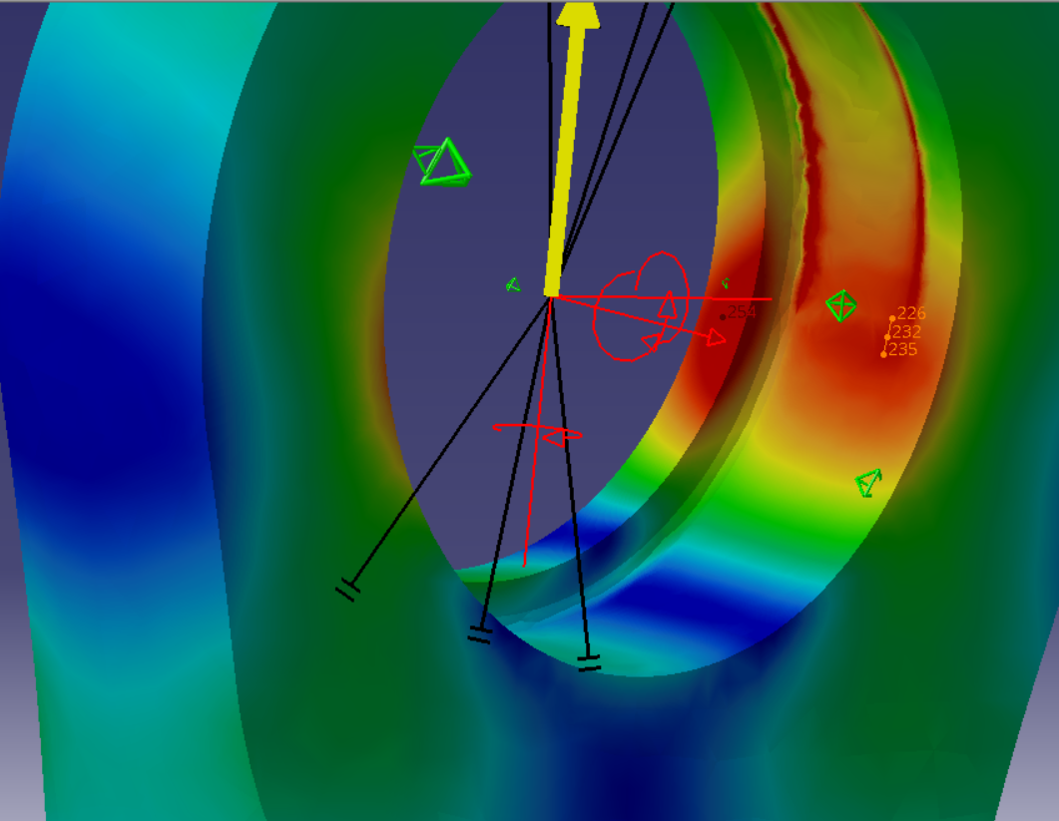
Triangles - Inserts côté châssis
ABR
traction à 6250 N sur le bras avant du triangle avant en bas (Braking 2G)
Matériau : Alu 7075 T6 (Re = 480 MPa) Cas de charge critique : traction à 6250 N sur le bras avant du triangle avant en bas (Braking 2G) Contrainte maximale : 255 MPa

Slide 31
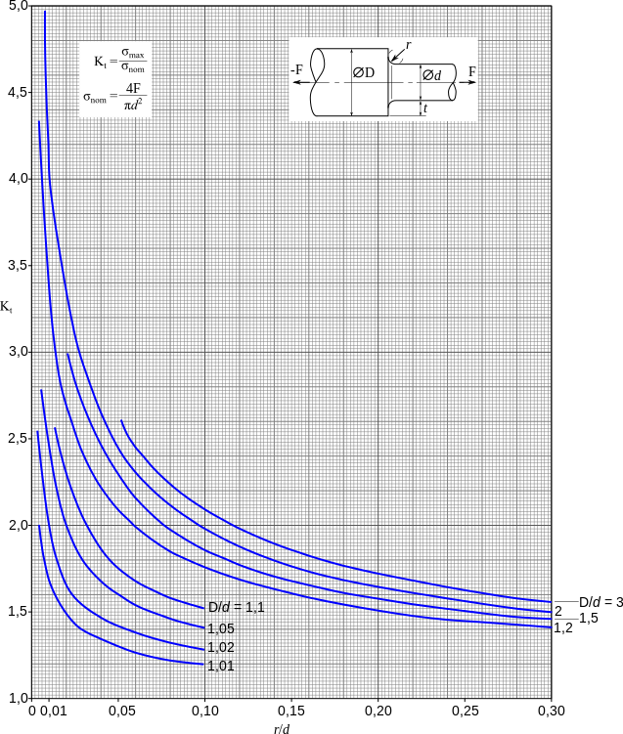
Triangles - Inserts côté châssis
ABR
Dimensionnement épaulement :
calcul “à la main” -> Abaque wikipédia
-> Site MecaTools Rayon de congé : 0,4 mm Kt = 2,55
Contrainte max : 145 MPa
Tester en essai Dimensionnement perçage :
calcul “à la main” -> traction simple
Contrainte uniforme : 105 MPa
Tester en essai

Slide 32
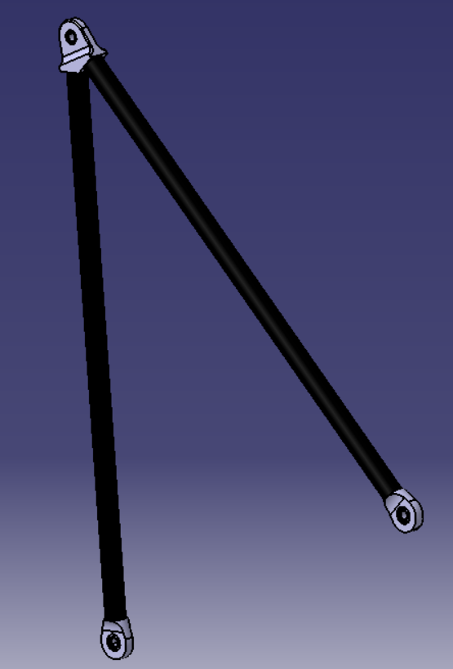
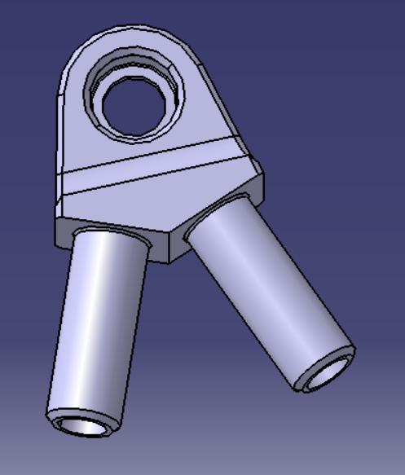
Triangles - Inserts triangles inférieurs
Alu 7075 T6 (Re = 480 MPa)
2 av + 2 ar
Usinage
AlpenTech

Slide 33
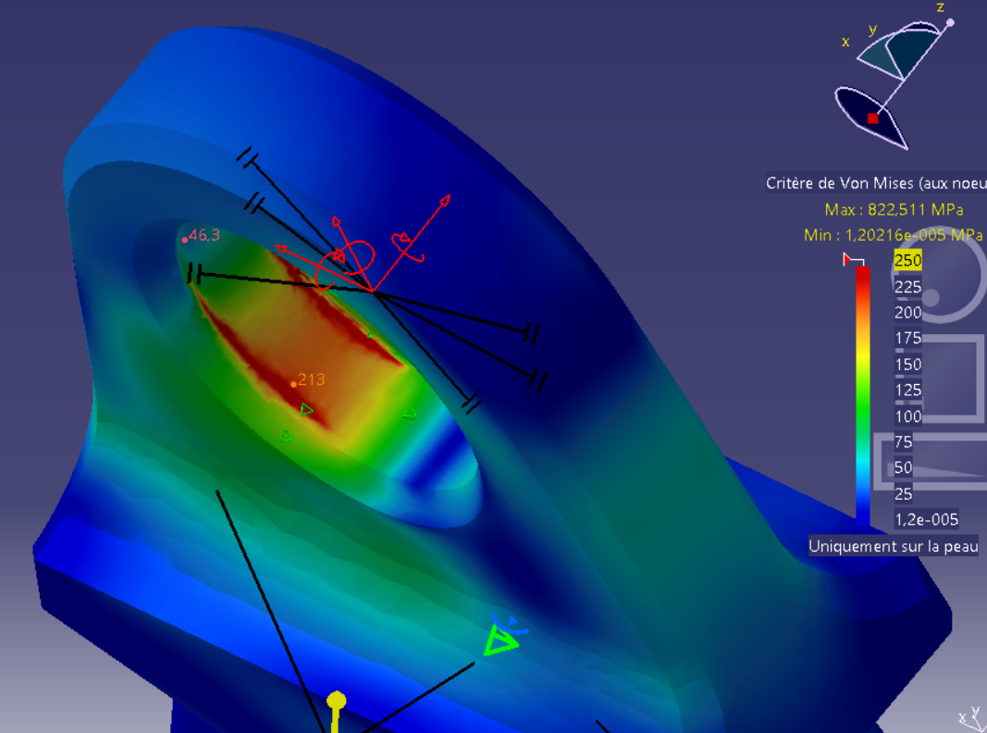
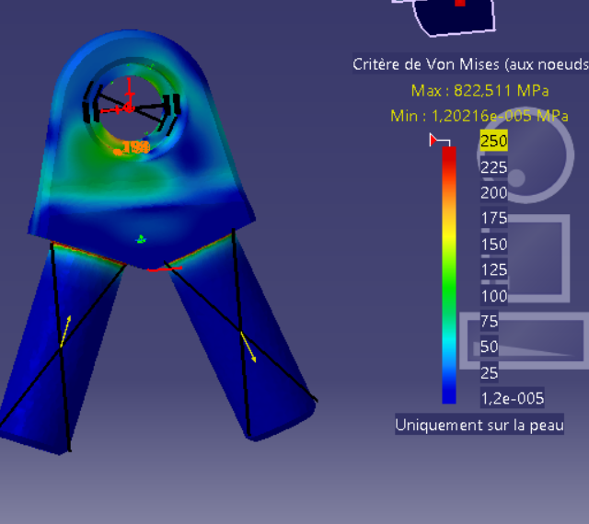
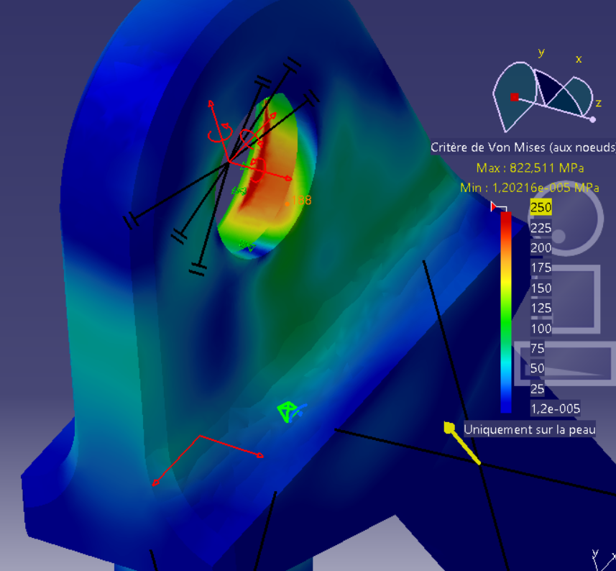
Triangles - Inserts triangles avant inférieurs
Cas de charge critique : Braking 2G
Contact virtuel au centre encastré
Encastrement des inserts
Contrainte maximale : 220 Mpa |disp : 0.3 mm
Sf = 2,3

Slide 34
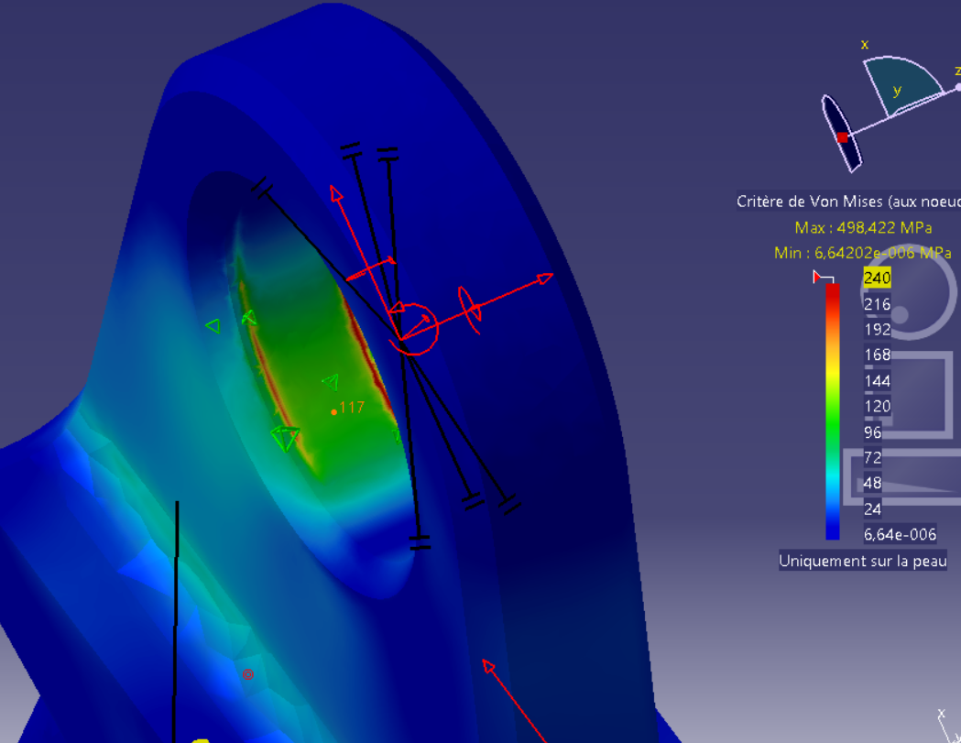


Triangles - Inserts triangles arrière inférieurs
ABR
Matériau : Alu 7075 T6 (Re = 480 MPa) Cas de charge critique : Left turn 2G Contrainte maximale : 140 MPa

Slide 35



Triangles - Insert triangle supérieur avant
ABR
Alu 7075 T6 (Re = 500 MPa)
Usinage
AlpenTech

Slide 36



Triangles - Insert triangle supérieur avant
Bump 3G (critique)
Contrainte maximale : 220 MPa

Slide 37



Triangles - Insert supérieur arrière
ABR
Alu 7075 T6 (Re = 500 MPa)
1 + sym
Usinage
AlpenTech

Slide 38


Triangles - Cylindre Inserts supérieurs
ABR
Alu 7075 T6 (Re = 500 MPa)
12 + 4 extra
Usinage
Boisard

Slide 39


Triangles - Entretoises
ABR
S700 (Re = 700 Mpa)
. 60 de 6 de long en M6 (dont 20 de rechange)
. 30 de 10,5 de long en M6 . Un troisième type d’entretoise en M8 à venir...
Boisard

Slide 40

Triangles - Chapes liaison au sol
ABR
Matériau : Acier S700 Quantité : 16 + 16 symétriques Usinage :
Découpe laser : La Mache
Usinage : ??

Slide 41


Triangles - Chapes liaison au sol
ABR
Matériau : Acier S700 (Re = 700 MPa)
Laser Cutting
La Mache

Slide 42



Triangles - Autres commandes
ABR
Produit : Rotules GE 6 E skf Quantité : 36 (dont 12 de rechange)
Produit : Colle époxy DP490 Quantité : 2
Produit : colle Blocpresse (à confirmer)
Produit : Ecrou K-nuts (écrou compatible classe 12) Quantité : 300 en M6
Produit : Tubes carbones Fournisseur : Mateduc composites

Slide 43

Bilan Massique
ABR
Gain total : _ 1,7 Kg Autres gains : _ Chapes de liaison au sol (500 g gagné)

Slide 44
Bilan Financier
ABR

Slide 45



S3 - Châssis équipé
YRI
RCS
JKL
Ergonomie
Structure tubulaire du châssis équipé
Carrosserie

Slide 46
Ergonomie
YRI
Fonction Principale : Supporter et protéger le pilote - Cockpit
Objectif : Diminution des marges importantes présentes sur le véhicule Vulcanix et prise en compte des retours pilotes.
Faire :
Correction apporté sur la maquette CATIA de Optimus conformément aux objectifs
Reste à faire :

Slide 47


Ergonomie
YRI

Slide 48

Ergonomie
YRI

Slide 49
Objectifs structure tubulaire
Fonction Principale : Permettre l’intégration de tous les systèmes
Objectif :
Minimiser la masse
Rigidité en torsion : 5 fois celle des suspensions
Passer le règlement
Fait : Tubulaire optimisé, règlement Ok, supporte tous les systèmes
Reste à faire : Gueules de loup à finir
Question rule pour tests
Tests pour règlement

Slide 50
Caractéristiques
 | Masse tubulaire (kg) | Raideur torsion (Nm/deg)
Dynamix | 39 | 1059
Atomix | 36 | 1972
Kinetix | 32 | 1250
Vulcanix | 37.5 | 2320
Optimus | 33.6 | 2150

Slide 51
Bilan Massique - Châssis équipée
BUDGET MASSIQUE S3: CHASSIS EQUIPE ET PACK AERO
Systèmes | Vulcanix | Prévisionnelle | Estimée
Châssis tubulaire | 37,6 | 35 | 33,6
Equipements | 6,6 | 5 | 5,3
Paroi pare feu | 3 | 3 | 1,7
Fond plat | 2 | 2 | 2
Plaque anti intrusion | 1,5 | 1,5 | 1,5
Carrosserie | 4 | 2 | 2
Apendices aéro | 0 | 0 | 0
Commande d'embrayage | 0,55 | 0,2 | 0,12
MASSE TOTALE (kg) | 54,7 | 48,5 | 46,22

Slide 52




S2 - Motorisation instrumentée
Cartographie moteur
Admission
Echappement
Refroidissement
Circuits Carburants/Lubrification
Poignée d’embrayage
Transmission secondaire
AMS
CEE
BVL
LDN
MPY

Slide 53
Vue global de la motorisation
CEE
Moteur : Honda CBR600RR
Collecteur d'échappement 4-2-1
Différentiel hors-châssis

Slide 54
Réalisation d’une cartographie moteur
CEE
Cartographie Vulcanix : Vendredi 23 novembre
Carto cible préparée pour l’endurance et pour la perfo
Cartographie Optimus : courant janvier
approvisionnement admission/guillotine
approvisionnement silencieux

Slide 55

Guillotine - bride
CEE
Fonction principale :
gérer la quantité d’air allant dans le moteur en fonction des souhaits du pilotes
Objectif :
gain de masse
réduction de la perte de charge singulière
Fait : architecture / dimensionnement
Reste à faire : mise en plan et devis
Throttle mechanism d’Optimus

Slide 56


Guillotine - bride
CEE
Architecture retenue :
plaque usinée à la Mâche
guillotine tirée au centre
deux ressorts de rappels de chaque côté
capteur de position linéaire sur le côté

Slide 57


Guillotine - bride
CEE
Coefficient de frottement
acier - acier -> 0.1
acier - alu -> 0.28
acier - bronze -> 0.18
DIMENSIONNEMENT
guillotine (pièce rouge)
2 contraintes :
dépressions -> 0.7 bar (sécu 2)
force de rappel du cable -> 15 N (sécu 1.25)
Matériau : acier S235 (sig_m=235 MPa)
épaisseur : 3mm
masse prévisionnelle : 42g

Slide 58


Guillotine - bride
CEE
DIMENSIONNEMENT
Pièce sous la guillotine (pièce marron)
Matériau : acier S235
épaisseur : 3mm
masse prévisionnelle : 86g
Pièce au dessus de la guillotine (pièce beige)
Matériau : acier S235
épaisseur : 1.5mm
masse prévisionnelle : 43g

Slide 59


Guillotine - bride
CEE
DIMENSIONNEMENT
Pièce qui arrête la guillotine (pièce jaune)
Matériau : aluminium
épaisseur : 3mm
masse prévisionnelle : 13g
Pièce qui arrête la guillotine (pièce jaune)
Matériau : aluminium
épaisseur : 3mm
masse prévisionnelle : 3g

Slide 60


Guillotine - bride
CEE
DIMENSIONNEMENT
Convergeant
Matériau : PA12
Fournisseur : ARRK
masse prévisionnelle : 19g
Effort appliqué :
force de serrage du filtre à air

Slide 61


Guillotine - bride
CEE
DIMENSIONNEMENT
Bride
Matériau : PA12
Fournisseur : ARRK
masse prévisionnelle : 46g
Effort appliqué :
dépression lors d’un lâché de pédale
environ 0.7 bar

Slide 62

Guillotine - bride
CEE
Risque
Mauvaise translation de la guillotine
rectification de l’épaisseur de la guillotine -> 2.7mm +/- 0.1mm au lieu de 3mm
idem au niveau de la largeur
Système nouveau -> risque de dysfonctionnement
possibilité de permuter avec la bride ATpower

Slide 63


Guillotine - bride
CEE
Conclusion
Vulcanix : 383g
Optimus : 280g
-> Gain : 103g (27%)
gain de performance
Throttle body Vulcanix
Throttle body d’Optimus

Slide 64


Guillotine - bride
TLS
Intérêt de la guillotine
Modèle ANSYS
Conditions aux limites
Pression d’entrée : 1,013 bar
Pression de sortie : 0,925 bar

Slide 65

Admission
CEE
Fonction principale : amener l’air au moteur
Objectif : gain de masse
Fait : architecture / dimensionnement
Reste à faire : mise en plan et devis
Reprise de l’admission de Vulcanix
Manque de temps pour faire des simulations acoustiques -> pas de changement au niveau du profil du plenum et des tubulures

Slide 66




Admission - Plenum
CEE
12 raidisseurs
1,42 MPa
10 raidisseurs
1,44 MPa
8 raidisseurs
1,46 MPa
6 raidisseurs
1,61 MPa

Slide 67

Admission
CEE
Plenum
Matériau : PA12
Fournisseur : ARRK
masse prévisionnelle : 399g
Fond plat
Matériau : aluminium
Fournisseur : la Mâche
masse prévisionnelle : 140g
Tubulures
Matériau : PA12
Fournisseur : ARRK
masse prévisionnelle : 582g

Slide 68


Admission
CEE
Fixation châssis
Matériau : aluminium
Fournisseur : la Mâche
masse prévisionnelle : 9g
Fixation moteur
Matériau : aluminium
Fournisseur : la Mâche
masse prévisionnelle : 26g

Slide 69
Admission
CEE
Conclusion :
Vulcanix -> 1304g + 12*m(M5) + 12*m(M4)
Optimus -> 1271g + 10*m(M4) + 8*m(M3)
Gain de 33 g + gain sur les boulons

Slide 70

Echappement
CEE
Reprise du collecteur de Vulcanix
Changements :
échappement dirigé vers l’arrière du véhicule
silencieux de Dynamix
vérification du noise test sur banc
sortie d’échappement côté gauche pour l’éloigner du faisceau électrique
Fournisseur : Bery Inox
Prix : environ 3000 €
Masse : environ 5kg

Slide 71
Echappement
Fonction Principale du Silencieux: Diminuer le bruit lié à la combustion
Objectif: Passer le noise test
Fait: Silencieux Akrapovic type à chicane avec son collier
Matière: titane pour le silencieux, carbone pour le collier
Prix: 600 euros / 50 euros
Masse: 2.2kg / 0.05 kg
Dimension: rayon de l’ouverture 27mm compatible avec le tube du collecteur (26mm)
A faire: Des tests avec un sonomètre préalablement calibré
Solutions supplémentaires: DB Killer
changer la laine à l’intérieur du chicane

Slide 72

Refroidissement
AMS
Fonction Principale :
Fonction Principale : Refroidir le moteur (60kW)
Objectif :
Diminuer la masse
Fait :
Dimensionnement du radiateur
Reste à faire :
Réaliser un devis et commander les pièces

Slide 73


Refroidissement
AMS
Utilisation d’un radiateur, placé à droite
Ventilateur identique à ceux d’Olympix et Vulcanix
Véhicule | Dimensions du Refroidissement
Olympix | 330 x 260
Vulcanix | 380 x 260
Optimus | 340 x 260

Slide 74

Le Circuit d’essence
BVL
Fonction Principale :
Fournir l’essence au moteur
Objectif :
Adaptation à la nouvelle position de la pompe
Fait :
Dimensionnement du réservoir et positionnement des différents éléments
Reste à faire :
Réaliser un devis et commander les pièces

Slide 75

Le circuit d’essence
BVL
Le réservoir d´essence
Matériau: Aluminium
Masse:2kg environ
Volume:5.2L(en sachant que le volume pour finir l´endurance est de 4.6L et vulcanix avait 5.2L)
Filler neck:en Aluminium et en plastique
On respecte la distance minimale entre le réservoir et l´échappement
Le filler neck respecte l’angle au maximum de 30º avec la vertical

Slide 76

Le circuit d’essence
BVL
La pompe à essence
Débit à maximum rendement:1L/min. (13500tr/min)
Nom:FP601 Walbro Out Tank Fuel Injection Pump (F30000271)
Flow à 3.5bar: 220L/h
Diametre:43 mm
Longueur:160 mm
Poid: 0.46 kg
Fournisseur:Reverchon(Walbro)

Slide 77

Le circuit d’essence
BVL
Le régulateur pression
Ref:442MAV003
Reglable de 1.5 à 6 Bars.
Prix:160€
Débit:jusqu’à 5L/min
Fourniseur:Reverchon(Oreca)

Slide 78
Bilan Massique : Circuit d´essence
Élément | Poid(kg) | Prix | Fournisseur
Réservoir | 2 | 100€ | La Mache
Pompe | 0.46 | 100€ | Reverchon(Walbro)
Régulateur | 0.2 | 160€ | Reverchon(Oreca)
Clapet de mise à l’air fixation |  | 39€ | Reverchon(Oreca)
Banjo(injection rail) |  | 5€ | Reverchon(Oreca)
Bouchon (vidage du réservoir) |  | 3€ | Reverchon(Oreca)
total (environ) | 3kg | 407€

Slide 79


Commande d’embrayage
MJT
Fonction Principale : Débrayer
Objectif :
Diminuer la masse
Rendre la commande plus ergonomique
Facile à réaliser
Fait :
Choix de l’architecture
Dimensionnement
Reste à faire :
Commander et usiner les pièces

Slide 80



Commande d’embrayage
MJT
Ancienne commande :
(environ 600g)
Nouvelle commande :
(environ 120g)

Slide 81


Commande d’embrayage
MJT
Axe du levier et chape soudés au châssis
Bague en bronze autolubrifiante, bloquée par un circlip
Levier (18cm) en aluminum (30x1,5), bloqué par un circlip

Slide 82


Transmission secondaire
LDN
MPY
Fonction Principale : Transmettre la puissance du moteur jusqu’aux roues
Rappel des choix retenus:
Différentiel Drexler ajustable
Excentriques et porte
excentriques
Optimisation (masse, position)

Slide 83

Porte couronne
MPY
Fonction Principale :
Transmettre la puissance au différentiel
Objectif :
Minimiser la masse de 20%
Fait :
Modele catia
simulation par éléments finis
Reste à faire :
Usiner la pièce : Ecole Centrale de Lyon

Slide 84
Porte couronne
MPY
Matériaux :
Aluminium 7075 T81
Rp0.2 = 500 MPa
Brut fourni par Drexler
Effort à transmettre :
Couple statique maximale de 1300 Nm
Deux modèles utilisés :
Effort maximal transmissible par les vis
Effort maximal admissible par la chaîne
Critères :
Déplacements < 1 mm
Contrainte < 500 MPa

Slide 85


Porte couronne
MPY
Modèle 1 :
Efforts tangentielles maximaux transmissibles par vis d’après Honda ≃ 10 kN
Cas de charge équivalent à
3,5 couple statique
Résultats :
σmax = 334 MPa
depmax = 0,4mm

Slide 86

Porte couronne
MPY
Modèle 2 :
Effort maximal transmissible par la chaîne ≃ 22 kN
Cas de charge équivalent à
1,3 couple statique
Résultats :
σmax = 388 MPa
depmax = 0,6 mm

Slide 87
Couronne et chaîne
MPY
Fonction Principale : Transmettre la puissance en sortie du moteur
Objectif :
Réduire le poids
Minimiser les pertes
Fait :
Couronne alu : gain d’environ 650 g
Chaîne joints plats : réduction des frottements
Reste à faire :
Faire un devis et commander la pièce (sera fait en janvier avec le nouveau budget)

Slide 88


Kit chaine
MPY
Fournisseur possible :
France equipement : kit chaine alu racing ultra renforcée (ref : 68408.3581) prix : 190€
Mise en position :
Gabarit réalisé par découpe laser au Fablab

Slide 89



Arbres de Transmission
MPY
LDN
Fonction Principale :
Transmettre la puissance aux roues
Permettre une variation angulaire
Objectif :
Composants standards : peu d’optimisation possible
Fait :
Choix des références compatibles
Reste à faire :
Commander les pièces chez RCV

Slide 90


Excentriques
MPY
LDN
Excentrique Droit
Matériau : Delrin
Masse : 0,119 kg
Excentrique Gauche
Matériau : Delrin
Masse : 0,147 kg
Récupérés de Vulcanix

Slide 91


Porte excentrique gauche
MPY
LDN
Matériau : Aluminium 7075 T6 (Re = 520 MPa)
Masse prévisionnelle : 0,468 kg (44% de gain)
Partenaire concerné : Boisard
Cas de charge différentiel (dû à la force max sur la chaîne) : 40 kN (f = 3,5)
Contrainte max = 450 MPa

Slide 92


Porte excentrique droit
MPY
LDN
Matériau : Aluminium 7075 T6 (Re = 520 MPa)
Masse prévisionnelle : 0,478 kg (26% de gain)
Partenaire concerné : Boisard
Cas de charge différentiel (dû à la force max sur la chaîne) : 20 kN (f = 3,5)
Contrainte max = 470 MPa

Slide 93
Bilan masse : Transmission Secondaire
MPY
LDN
Pièce | Vulcanix (en g) | Optimus (en g) | différence | Commentaires
Couronne | 1050 | 350 | -67%
Porte couronne | 650 | 350 | -46%
Porte excentrique droit | 642 | 480 | -26%
Porte excentrique gauche | 835 | 470 | -44%
Jacking bar | 444 | 426 | -4% | on la perce
Chaine | 520 | 480 | 0,00%
Chain Shell | 180 | 180 | 0,00%
Total | 4321 | 2736 | -37%
Gain | 1585
Certain
Estimé

Slide 94
Bilan Massique - Motorisation
BUDGET MASSIQUE S2: MOTORISATION INSTRUMENTEE
Système | Vulcanix | Prévisionnelle | Estimée
Admission | 1,581 | 3 | 1,453
Echappement | 3,5 | 5 | 3,3
Moteur | 60 | 60 | 60
Circuit de carburant | 3 | 3 | 3
Refroidissement | 3,084 | 3,18 | 3,287
Transmission secondaire | 4,321 | 2 | 3,287
MASSE TOTALE (kg) | 76,187 | 76,18 | 74,327

Slide 95
ELECTRICAL
Organisation Département SEISM
Faisceau électrique
Tableau de Bord
Carte Avant
Passage de vitesse
BSPD

Slide 96






S4 - SEISM
Team Members :
BAT
Faisceau, Acquisition de données et BDPS
Carte Avant
Passage de vitesse
Tableau de Bord
ARZ
MGV
BMR
CLS
MRN

Slide 97
BAT
Relier tous les systèmes électriques entre eux
Ajouter les composants de télémétrie et réduire la masse
Schéma logique
dimensionnement des câbles
Schéma physique
Passer les commandes

Slide 98

Faisceau électrique : Architecture de la
transmission de données
BAT

Slide 99
BAT

Slide 100

BAT

Slide 101


Représentation avec Rapid harness
Nouvel outil de modélisation du faisceau
Gain de temps pour :
La préparation des commandes
L’intégration du faisceau
Le cost report

Slide 102

Électronique avant
Afficheur de rapport

Slide 103
Etat de l’avancement - Echéances
Etat du Projet : Retard de une semaine
Prochain TOP : TOP Organe - fin janvier

